Slide 1

Infrastruktura ASP.NET Core aplikací
Pohled na .NET Core ekosystém
Miroslav Holec
Software Architect | MVP: Microsoft Azure | MCSD, MCSA, MTA
mirek@miroslavholec.cz
miroslavholec.cz
miroslavholec.cz
školení asp.net - developer evangelism - workshopy - hackatony a semináře

Slide 2
Prezentace, související odkazy…
odkaz.me/skoleni/core

Slide 3
Agenda
Historie .NET Core
Podporované druhy aplikací nad .NET Core
SDK + Runtime Tools
Command Line Interface
Co a k čemu je .NET Standard

Slide 4
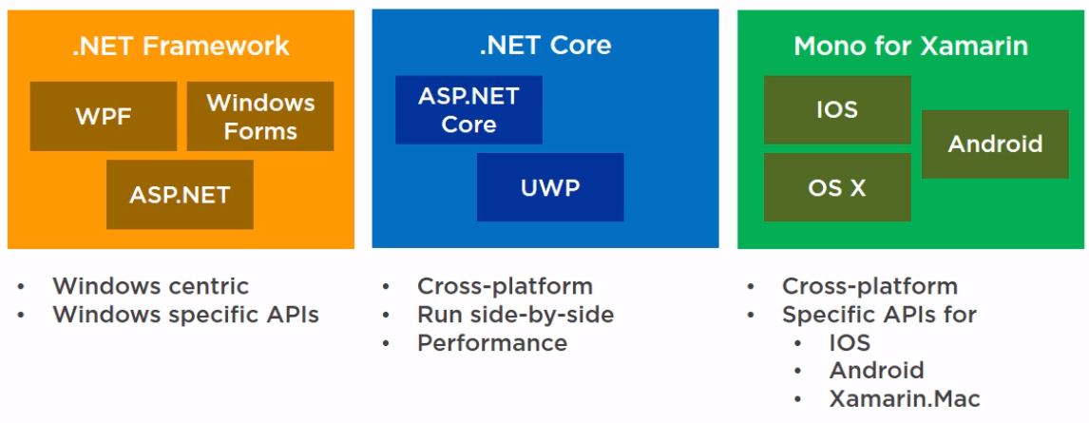
Pohled na .NET Ekosystém

Slide 5
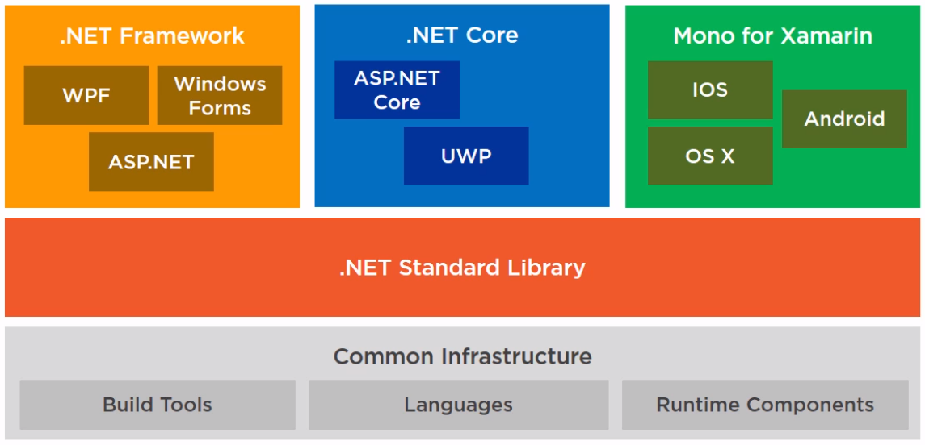
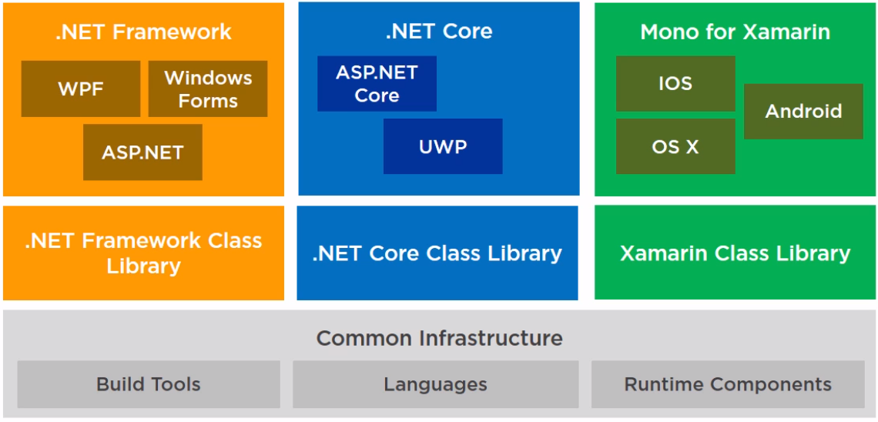
.NET Standard

Slide 6
.NET Standard

Slide 7
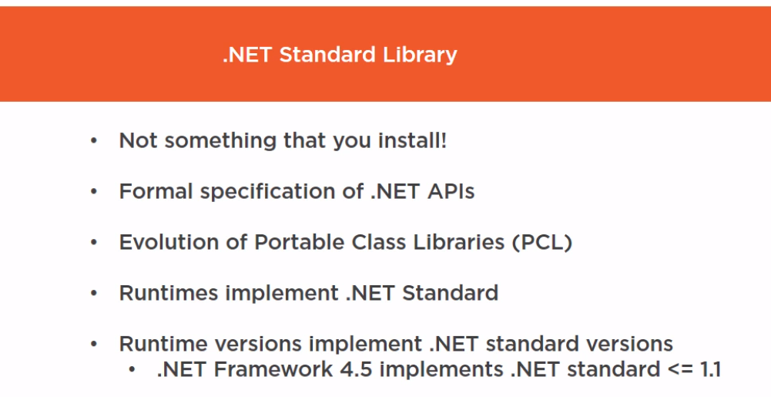
.NET Standard

Slide 8
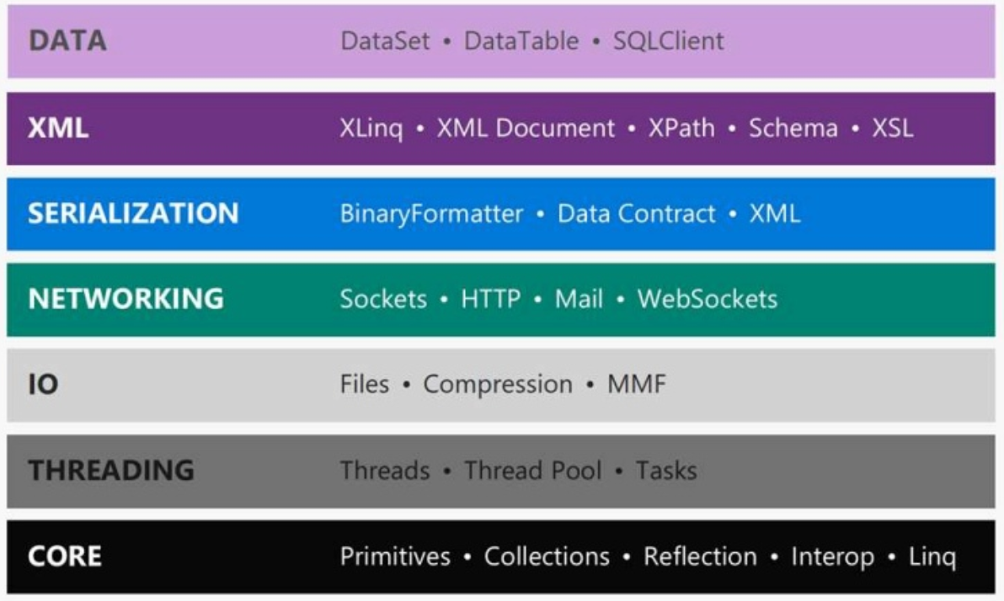
.NET Standard

Slide 9
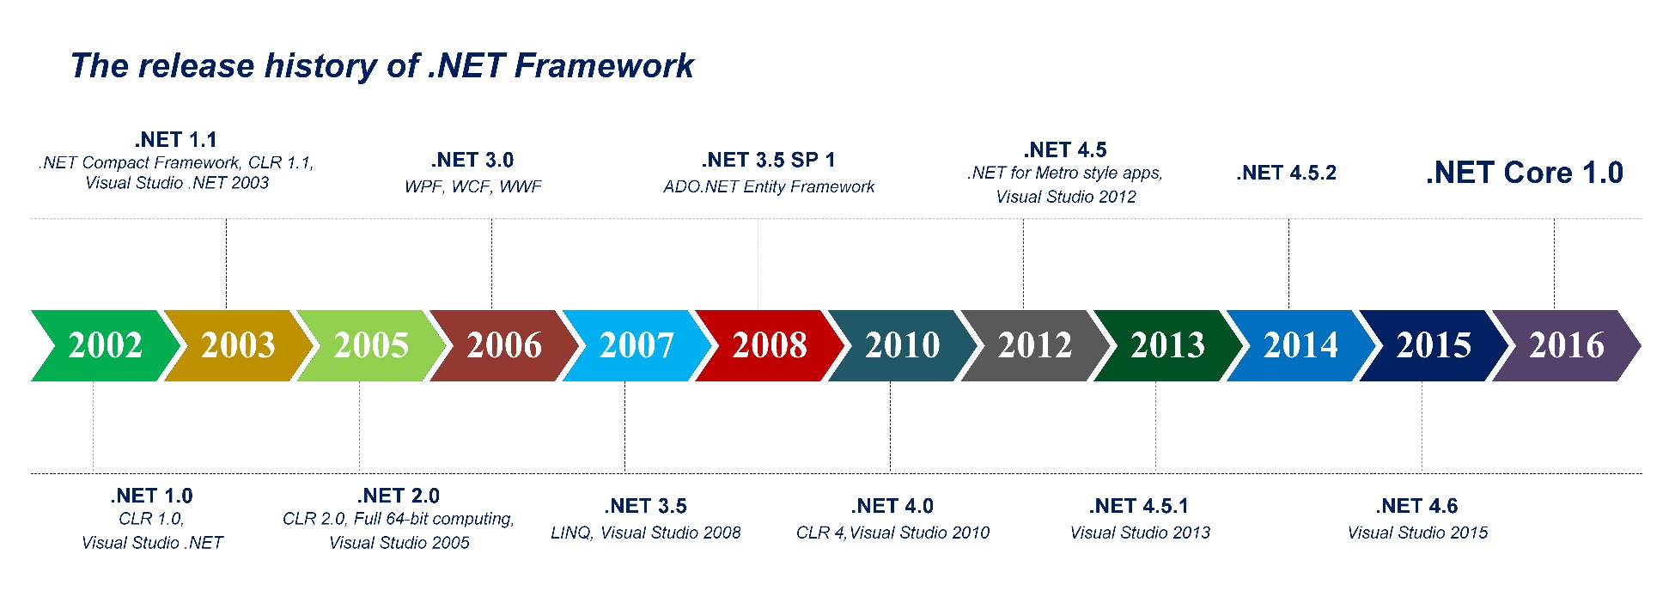
Historie .NET Core

Slide 10
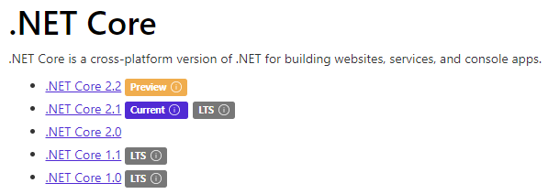
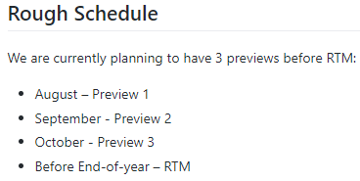
Historie .NET Core

Slide 11
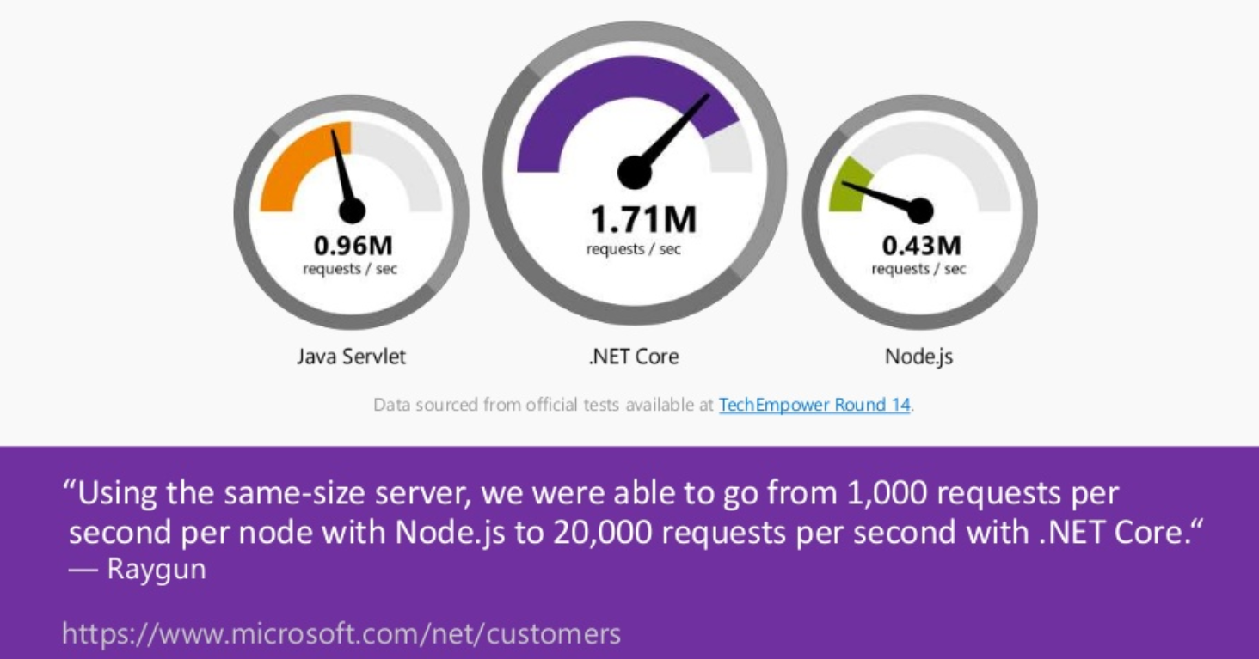
Performance .NET Core 2.1

Slide 12
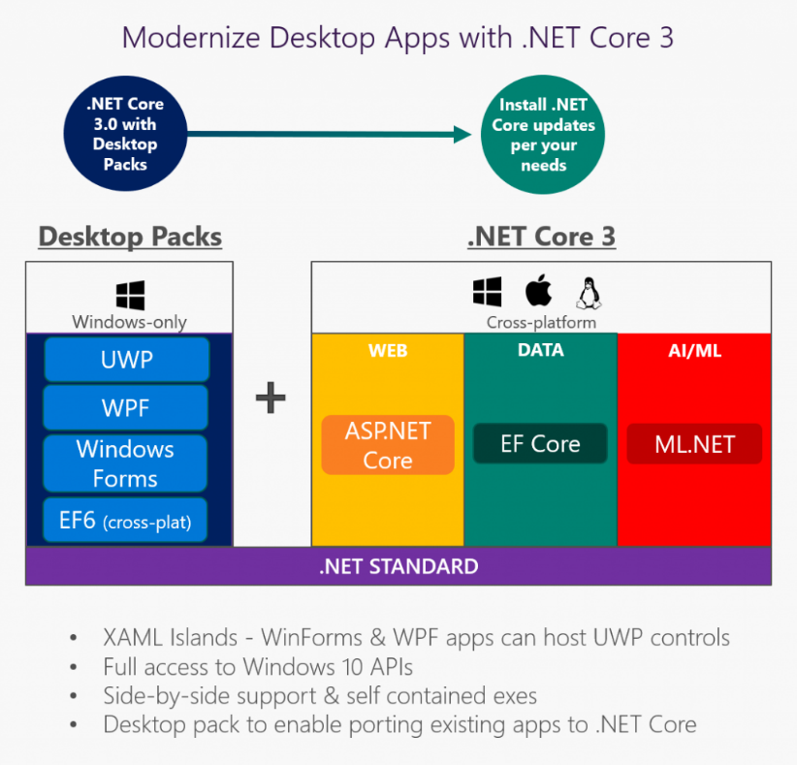
.NET Core 3.0

Slide 13
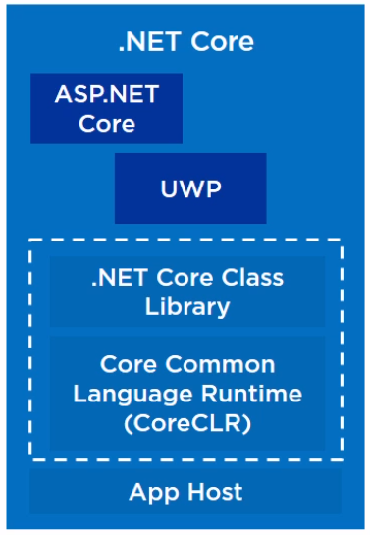
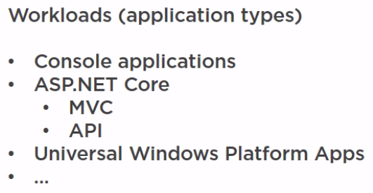
Podporované druhy aplikací

Slide 14
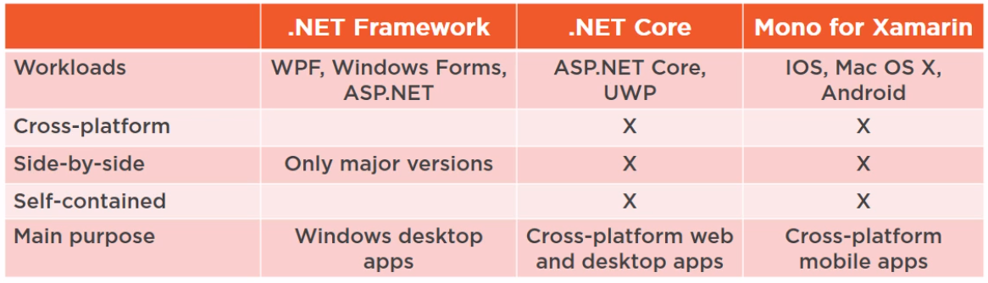
SDK + Runtime Tools

Slide 15
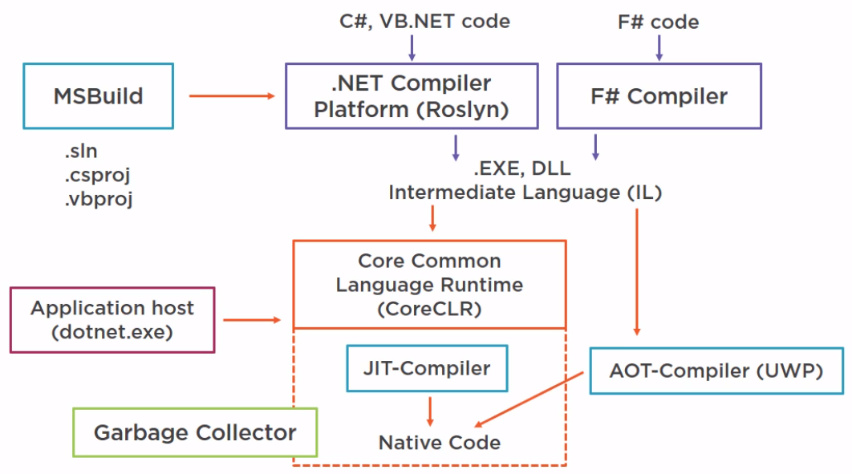
Tools and languages

Slide 16
DEMO
Seznámení s .NET Core CLI
Založení a správa projektu
NET Standard

